Slide 1

„Eigentlich braucht jedes Kind drei Dinge: Es braucht Aufgaben, an denen es wachsen kann. Es braucht Vorbilder, an denen es sich orientieren kann. Und es braucht Gemeinschaften, in denen es sich aufgehoben fühlt.“ (Prof. Dr. Gerald Hüther)
Bildungshaus Hahle
Kindertagesstätte
Grundschule
12 Jahre Bildungshaus
mehr Bildungsgerechtigkeit für alle Kinder
Februar 2024

Slide 2
Bildungshaus Hahle
Grundschule Hahle im Bildungshaus
Kindertagesstätte im Bildungshaus

Slide 3
Ziele der Arbeit im Bildungshaus
fachliche, pädagogische und vernetzte Betreuung und Bildung im Lebensalltag der Kinder durch multiprofessionelles Team aus Kita und Grundschule
lückenlose Bildungsbiographie
Resilienzstärkung durch Anbindung, verlässliche Strukturen und Bezüge
Soziales Lernen in der Bildungshausgemeinschaft
Sprachförderung alltagsintegriert und in gezielten Angeboten (LW Sprache und Leseclub)
Unterstützung bei Übergängen: Kita/Grundschule
Grundschule/ Hort/ Jugendarbeit

Slide 4
Frühdienst für Kita- und Hortkinder ab 07:00 Uhr
päd. Anfang/
Plenum
päd. Anfang
päd. Anfang
päd. Anfang
päd. Anfang
Unterricht
Unterricht
Unterricht
Unterricht
Unterricht
Hortbetreuung mit Mittagessen
SGA (Hahler Kids)
Kooperative Mittagspause
Kooperative Mittagspause
Kooperative
Mittagspause
Hortbetreuung mit Mittagessen
SGA (Hahler Kids)
Besprech-ungen und Konferenzen des Grundschul-teams
Unterricht
Unterricht
Unterricht
Spätdienst für Kita- und Hortkinder bis 17:00 Uhr

Slide 5
Vernetzung durch:
Fließenden Übergang zwischen Kita und Grundschule: Kooperation zwischen Brückenjahrkindern und Erstklässlern, wöchentliche Unterrichtsteilnahme, Begleitung durch Bezugspädagogen zu Beginn des ersten Schuljahres
Gemeinsame Nutzung der Lernwerkstätten und des Leseclubs
Anpassung der Stundentafel an die Bedürfnisse der Kinder: Neigungskurse, Lern- und Übungszeiten, Plenum, Lernwerkstätten...
Kooperative Mittagspause
Soziales Lernen als gemeinsame Aufgabe
Wöchentlichen Austausch Leitungen Bildungshaus, gemeinsame Konzeptentwicklung
Wöchentlichen Austausch Leitungen und Schulsozialarbeiterin zu gemeinsam betreuten Kindern
Kooperativen Austausch Fachkräfte, Leitungen und Schulsozialarbeiterin zu Kindern mit Schwierigkeiten im sozialen und emotionalen Bereich: Abstimmung von Hilfsangeboten
Gemeinsame Projekte und Feste

Slide 6
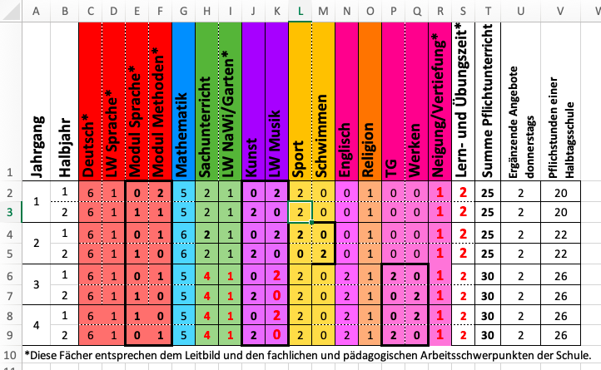

Slide 7
Plenum – Gemeinschaft leben

Slide 8
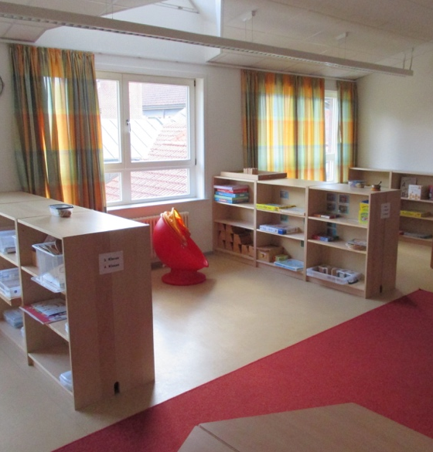
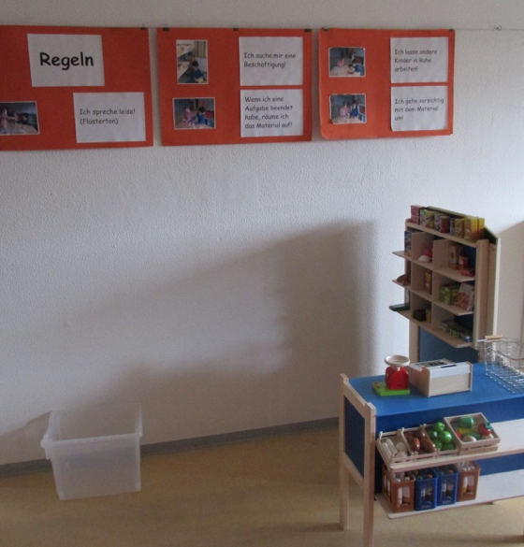
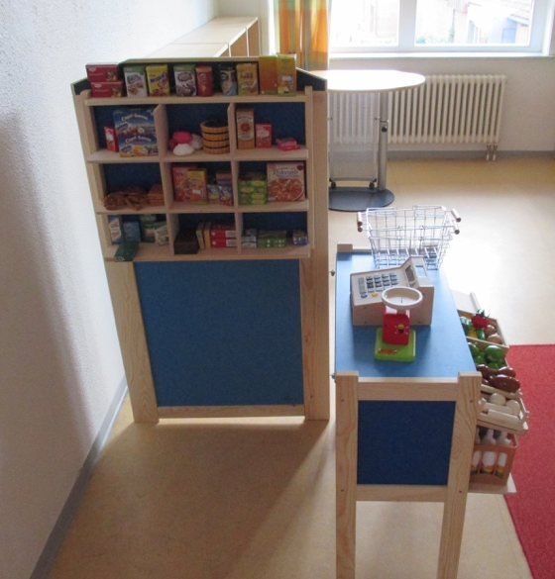
Lernwerkstatt Sprache

Slide 9
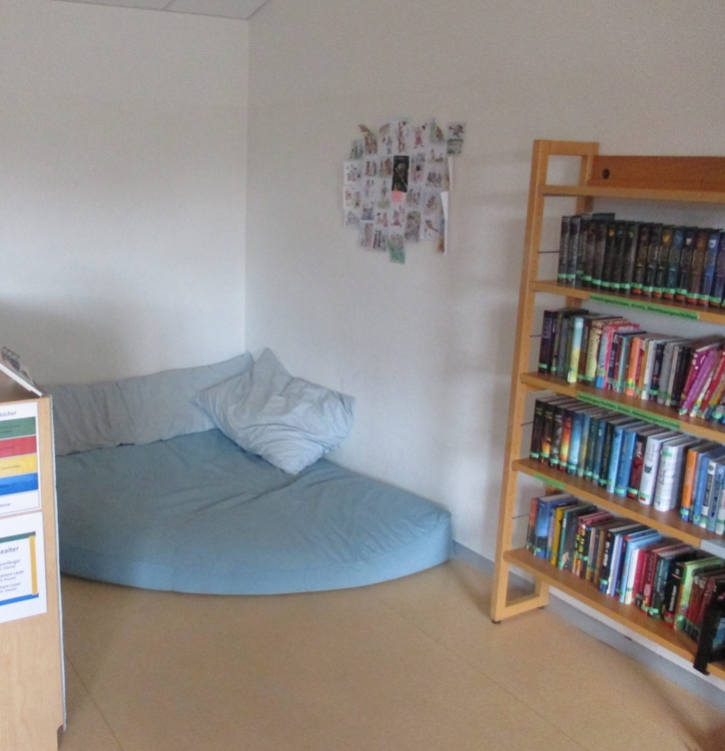
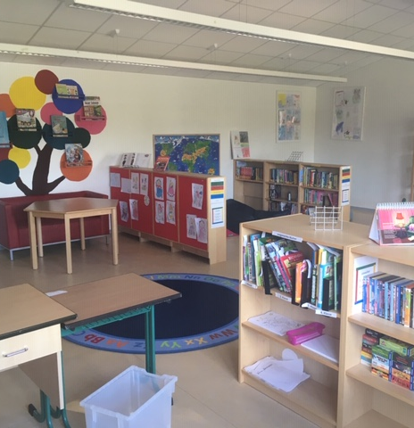
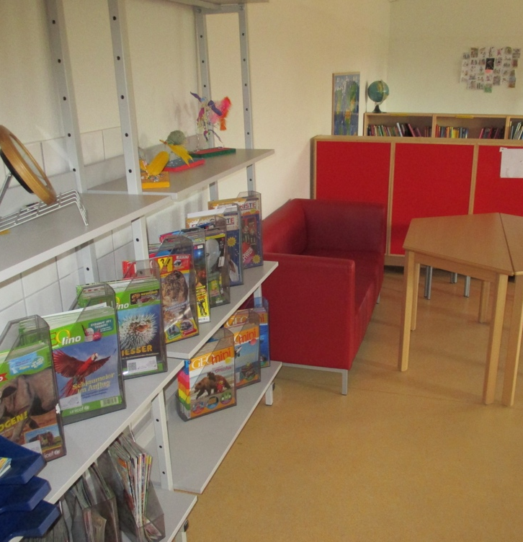
Leseclub

Slide 10
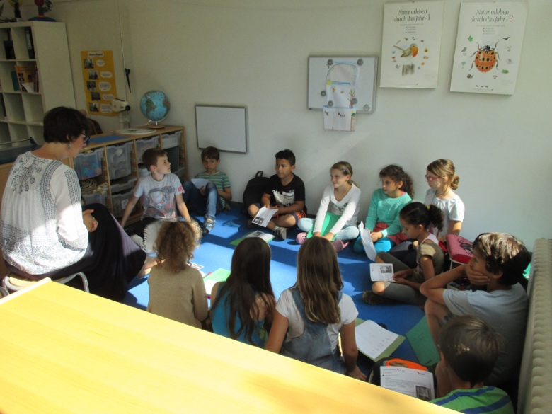
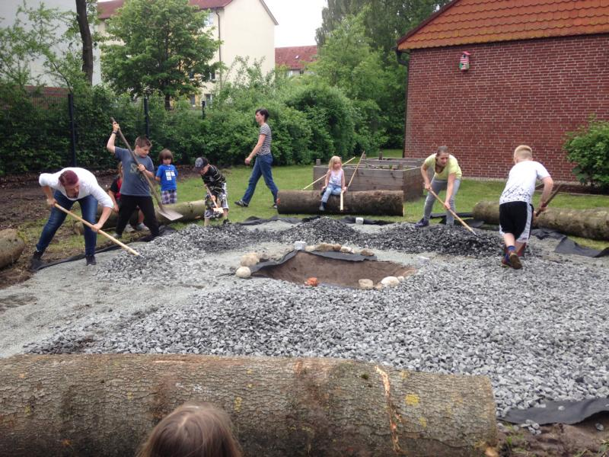
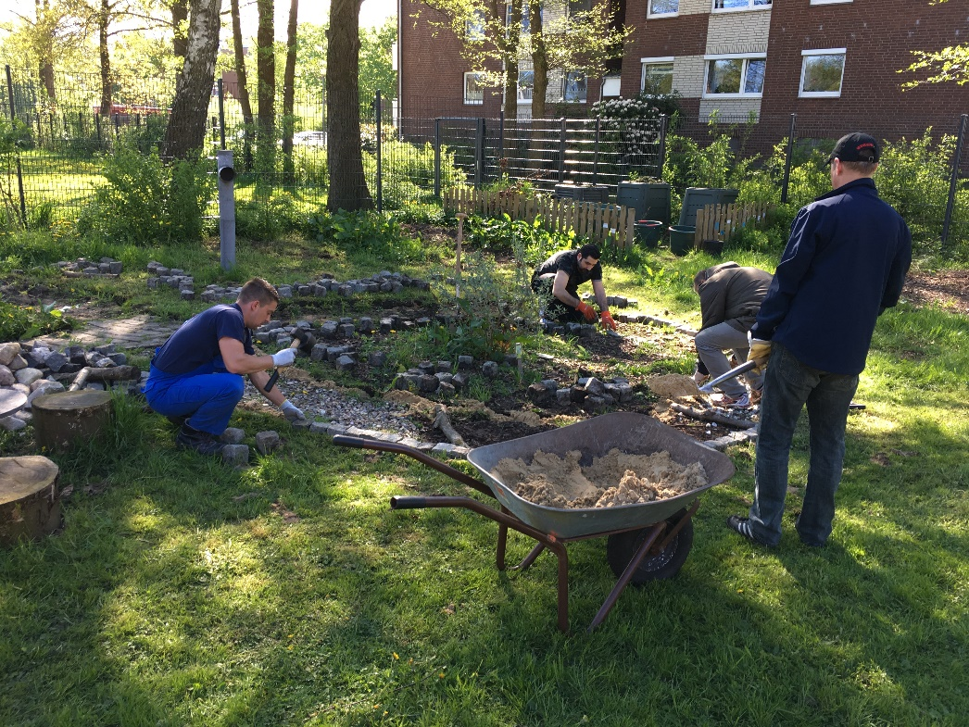
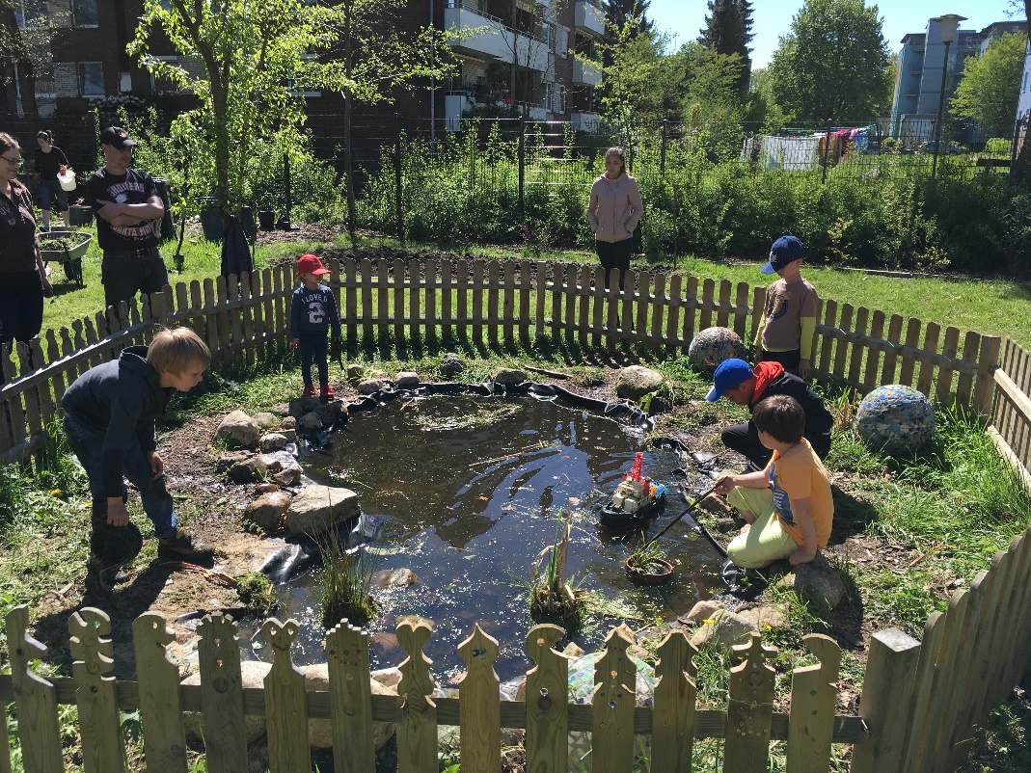
Lernwerkstatt Naturwissenschaften / Garten

Slide 11
Fließender Übergang für bessere Start-bedingungen
ca. 70% der Schüler besuchen die Vorschule oder nehmen am Brückenjahrangebot der Kindertagesstätte im Bildungshaus teil.
Sie erhalten dadurch eine bessere Chance,
erfolgreich in der Grundschule mitzuarbeiten.
kooperative und professionsübergreifende Vorschularbeit / Brückenjahrarbeit
anschließende Betreuung im Hort der Kindertagesstätte im Bildungshaus möglich

Slide 12
Mehr Bildungs-gerechtigkeit durch...
Lückenlose Bildungsbiographie, verlässliche Strukturen und Begleitung bei Übergängen
Sprachförderung
Soziales Lernen
Bildungshausgemeinschaft als Impulsgeber für ganzheitliche Lernentwicklung
Vielfältige Bildungsangebote
intensive Kooperation mit den Eltern
Elternberatung vom Kitaalter bis zum Ende der Grundschulzeit, Vermittlung von Hilfsangeboten
gezielte Aktivitäten um Gemeinschaft zu fördern (kulinarischer Leseabend, Gartentag, Verpachtung von Hochbeeten auf dem Gelände…)

Slide 13
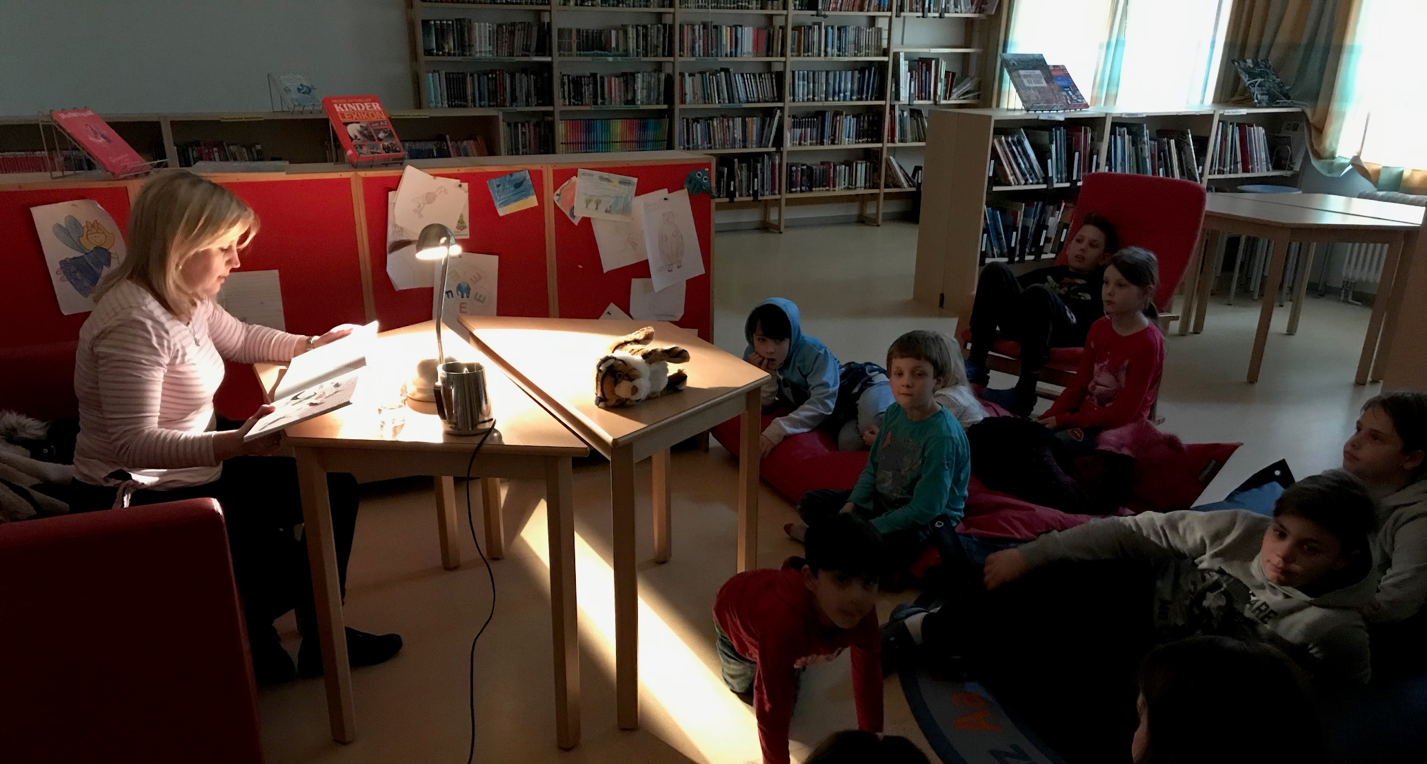
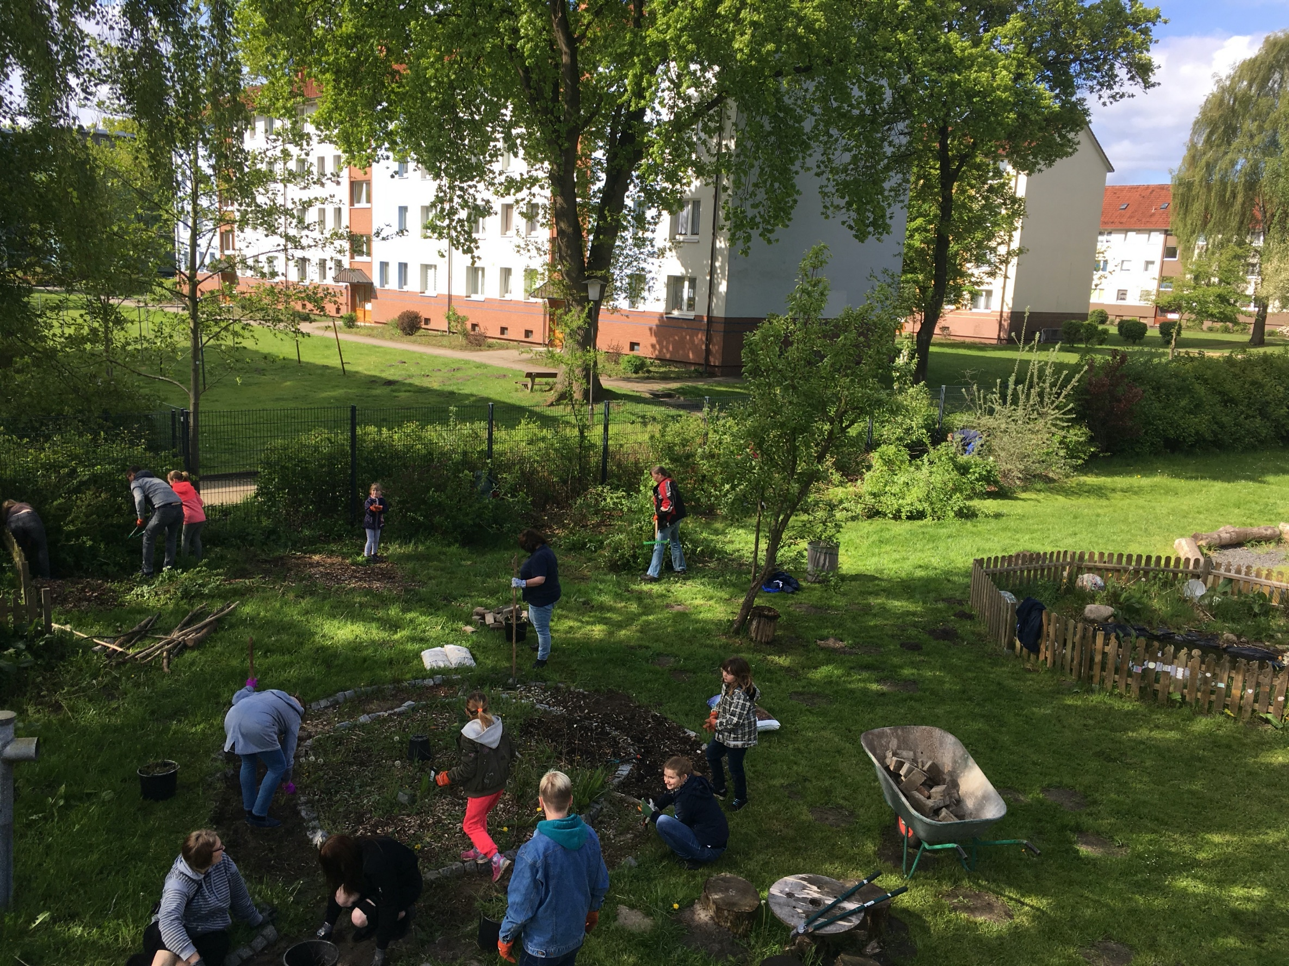
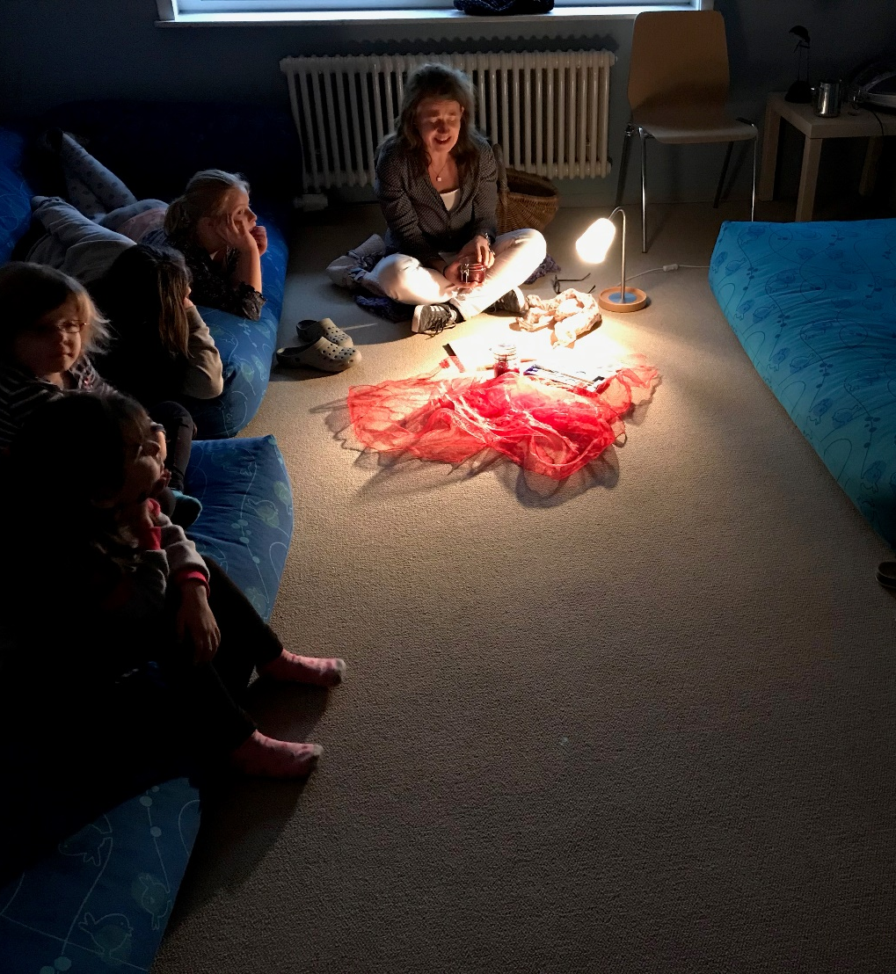
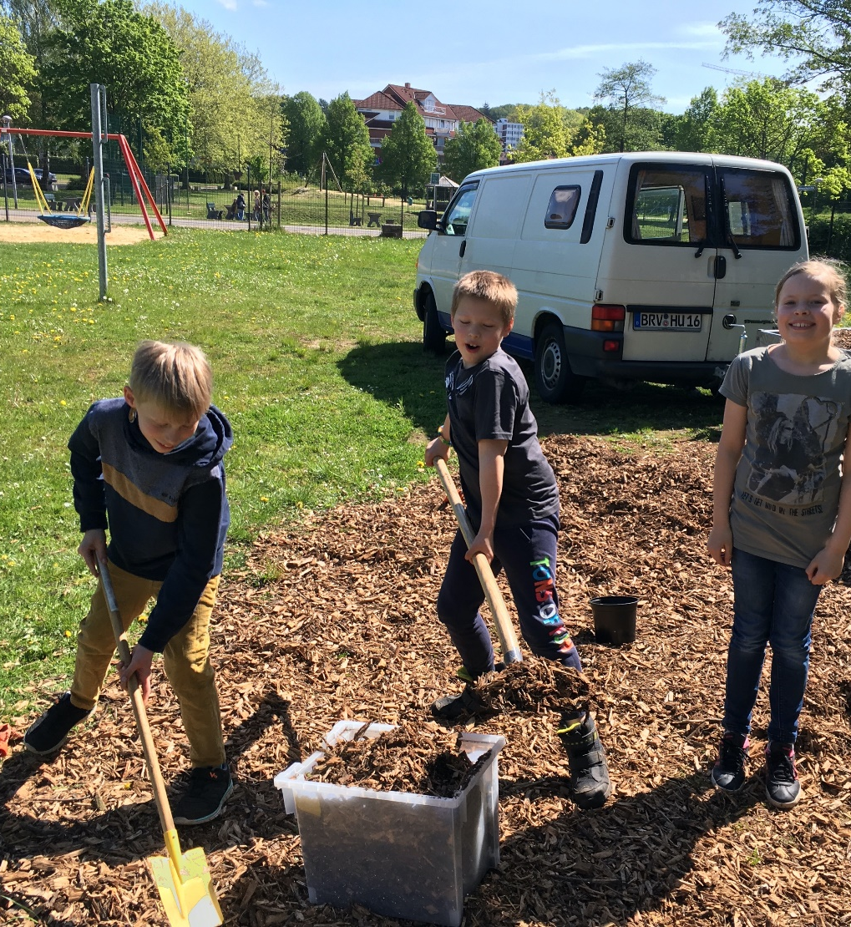
Aktivitäten: kulinarischer Leseabend, Garteneinsatz mit Grillen…

Slide 14
Beratung & Prozess-begleitung
Beratungszentrum für emotionale und soziale Entwicklung (BeSE)

Slide 15
Prävention
„Hahler Kids“: Der Diakonie-Verband bietet im Auftrag des Jugendamtes des Landkreises Stade die Soziale Gruppenarbeit an.
Soziales Lernen als Schwerpunkt im Bildungshaus mit unterschiedlichen Programme wie IKPL (“Ich kann Probleme lösen”) in der Kita oder PARTS in der Grundschule
Beratungsangebote durch Schulsozialarbeiterin
“Hahler Runde”, Vernetzungsgruppe verschiedener Akteure im Stadtteil

Slide 16
Das Jugendamt als Hilfsinstanz
Frühzeitige Einladung zum “Runden Tisch” mit Familie, Schule, Kita und Jugendamt, wenn der Hilfebedarf in den Familien größer ist.

Slide 17
Kinder individuell im „Lernen-Lernen“ stärken
Zusatzmodul (optional): Wie bereite ich mich auf Tests und Klassenarbeiten vor? Wie strukturiere ich meine Arbeitsprozesse im häuslichen Umfeld?

Slide 18
Ferienbetreuung im Bildungshaus
Verlässliche Betreuung von 7:00 bis 17:00 Uhr
Familiäre Atmosphäre durch Altersmischung von 3 – 10 Jahren
Vielfältige Erlebnisse, Berücksichtigung altersspezifischer Bedarfe
Partizipation der Kinder bei der Angebotswahl
Bindungsstabilität durch vertraute Bezugpädagogen

Slide 19
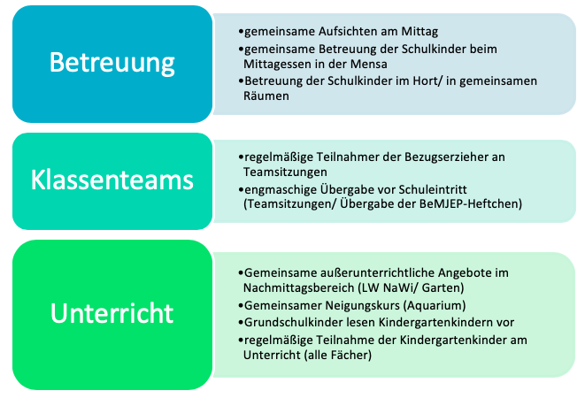

Slide 20
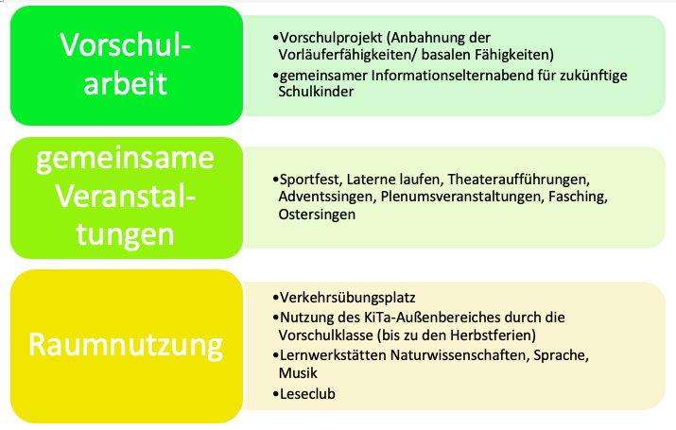

Slide 21
